Slide 1
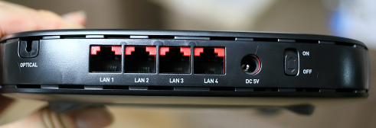
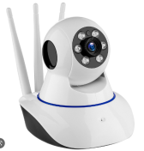
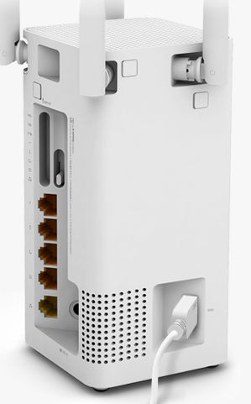
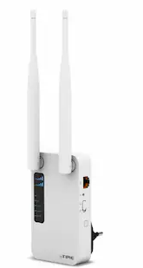

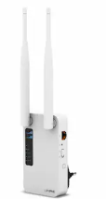


EFM ipTIME AX2004M 유무선공유기
2F
무선
3m
무선
10m
무선
1F
EFM ipTIME A8004T 유무선공유기
9대 유선연결

